Slide 1
Chào mừng thầy cô về dự giờ lớp 2B!
Tiết: Luyện từ và câu

Slide 2
Nào, chúng ta cùng hát vang bài hát!

Slide 4
Bài 1. Tìm từ trái nghĩa với mỗi từ sau:
tốt , ngoan, nhanh, trắng, cao, khoẻ
tốt
xấu
M: tốt - xấu

Slide 5
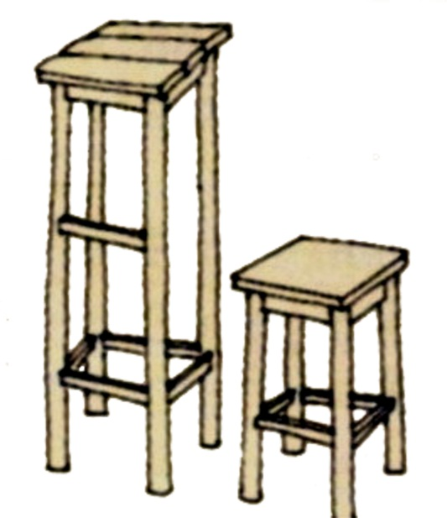
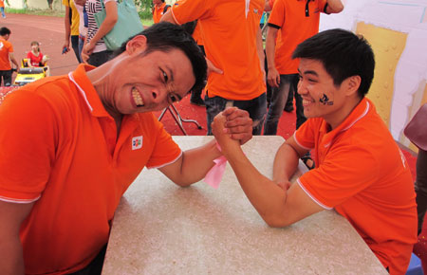
tốt
- xấu
ngoan
nhanh
trắng
cao
khỏe
- hư
/ bướng
- chậm
- đen
- thấp
/ lùn
- yếu

Slide 6
tốt
tốt
- xấu
- xấu
ngoan
ngoan
- hư
- hư
Đặc điểm
nhanh
- chậm
trắng
trắng
- đen
- đen
cao
cao
- thấp
- thấp
Tính chất
khỏe
- yếu

Slide 7
Vết thương của Bé khá nặng.
nặng
Tính chất
- nhẹ

Slide 8
tốt
tốt
- xấu
- xấu
ngoan
ngoan
- hư
- hư
Đặc điểm
trắng
trắng
- đen
- đen
cao
cao
- thấp
- thấp
nhanh
- chậm
Tính chất
khỏe
- yếu

Slide 9
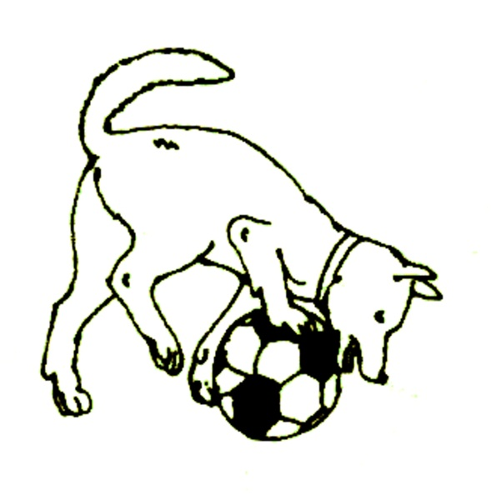
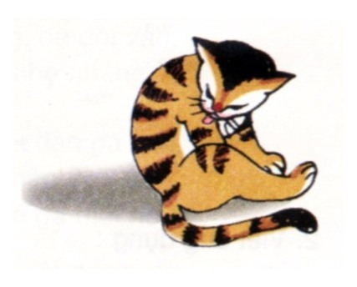
Bài 2. Chọn một cặp từ trái nghĩa ở bài tập 1, đặt câu với mỗi từ trong cặp từ trái nghĩa đó.
Ai (hoặc cái gì, con gì)
thế nào?
M: Chú mèo ấy
.
rất ngoan

Slide 10
Câu kiểu Ai thế nào?
Ai (cái gì,con gì)
thế nào?
Từ chỉ sự vật
Từ ngữ chỉ đặc điểm
, tính chất

Slide 11
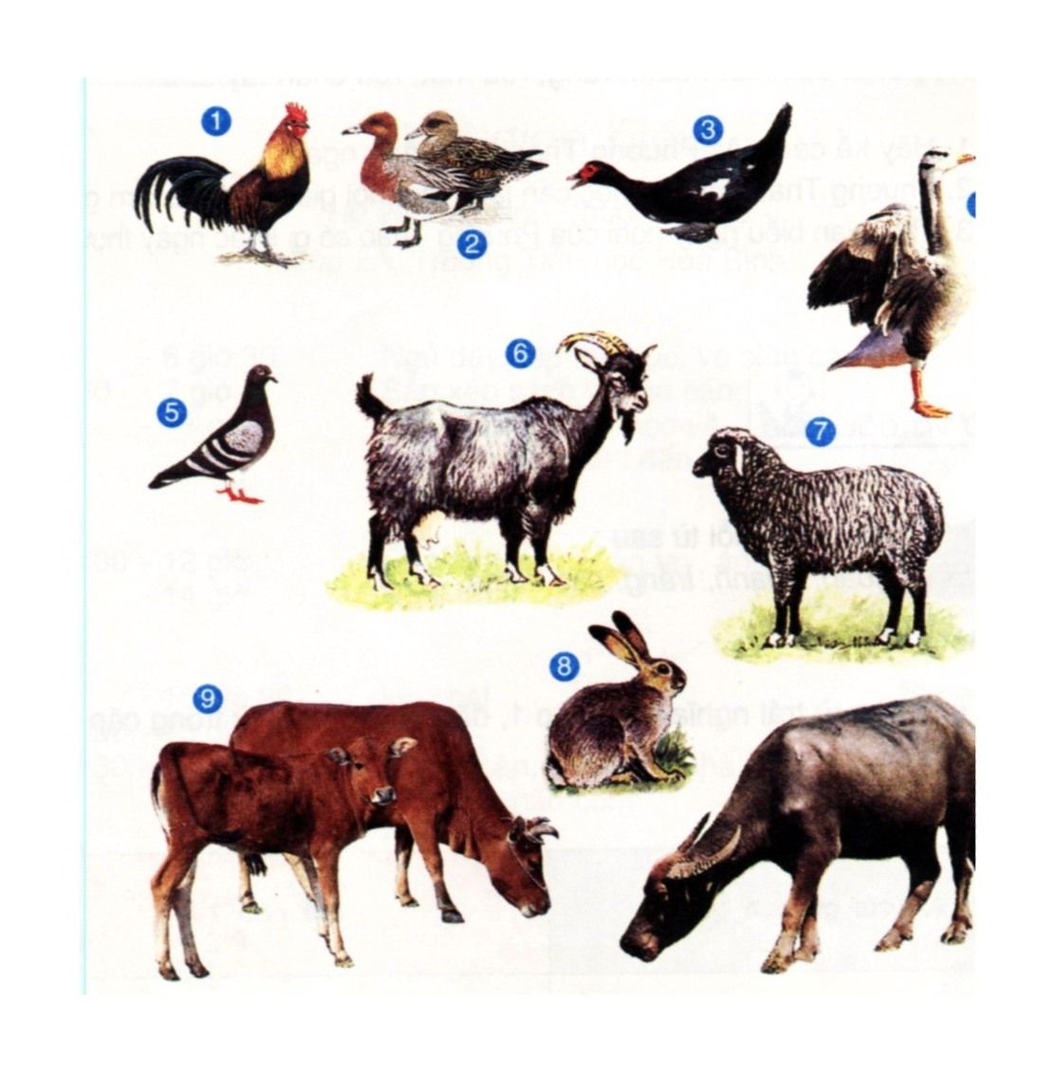
Bài 3. Viết tên các con vật trong tranh:
4
10

Slide 12
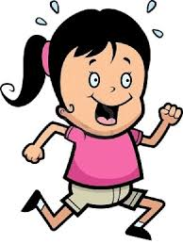
Trò chơi:
” Tiếp sức”
Đoàn kết
Yêu thương

Slide 13
Luật chơi
+ Mỗi bạn lần lượt viết tên 2 con vật có trong tranh.
+ Các đội chơi trong thời gian một đoạn nhạc chạy. Đội nào viết đúng và nhanh là đội thắng cuộc.

Slide 14
Trò chơi:
” Tiếp sức”
Đoàn kết
Yêu thương

Slide 15
Trò chơi:
” Tiếp sức”
Đoàn kết
Yêu thương

Slide 16
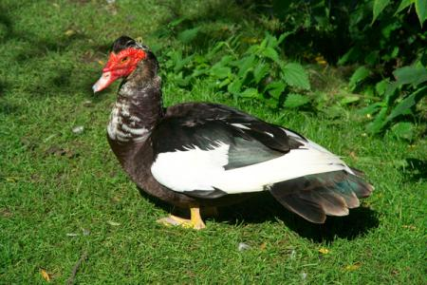
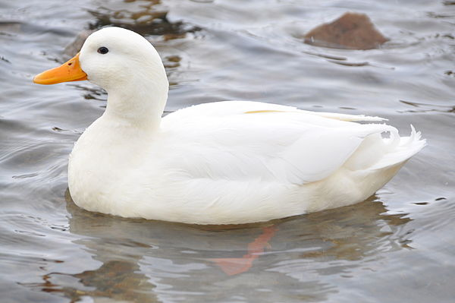
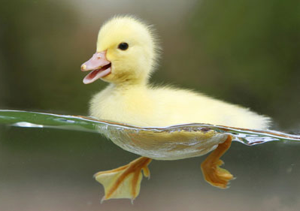
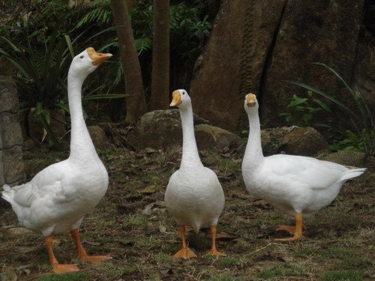
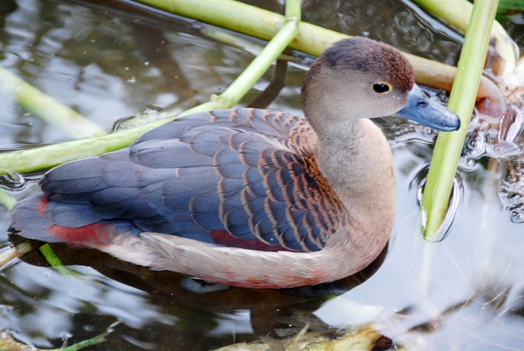
vịt
ngan (vịt xiêm)
ngỗng
le le

Slide 17
4
10

Slide 18
Gia cầm
4
Gia súc
10

Slide 20
Chóc thÇy c«, c¸c con cïng gia ®×nh m·i m·i
h¹nh phóc !

